Slide 1
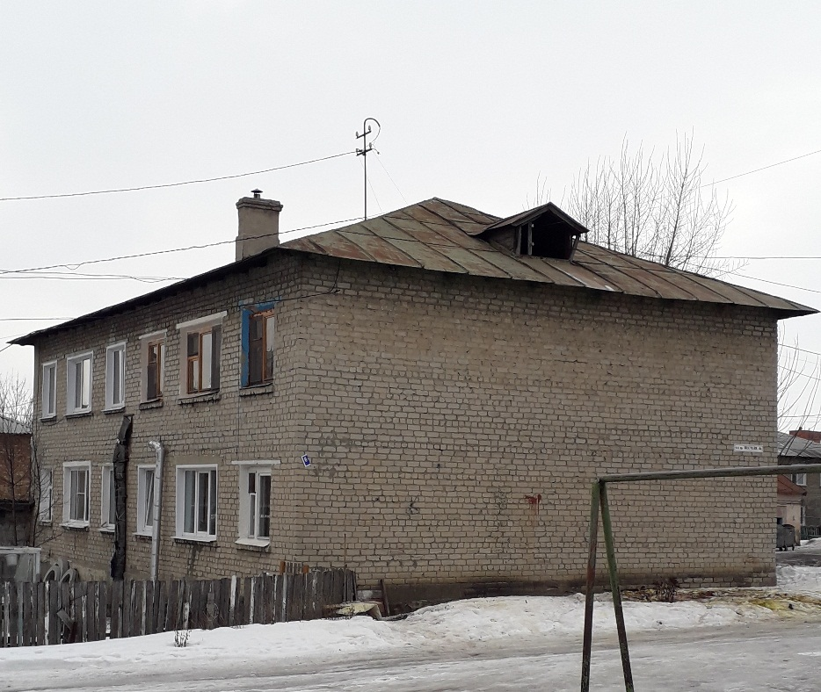
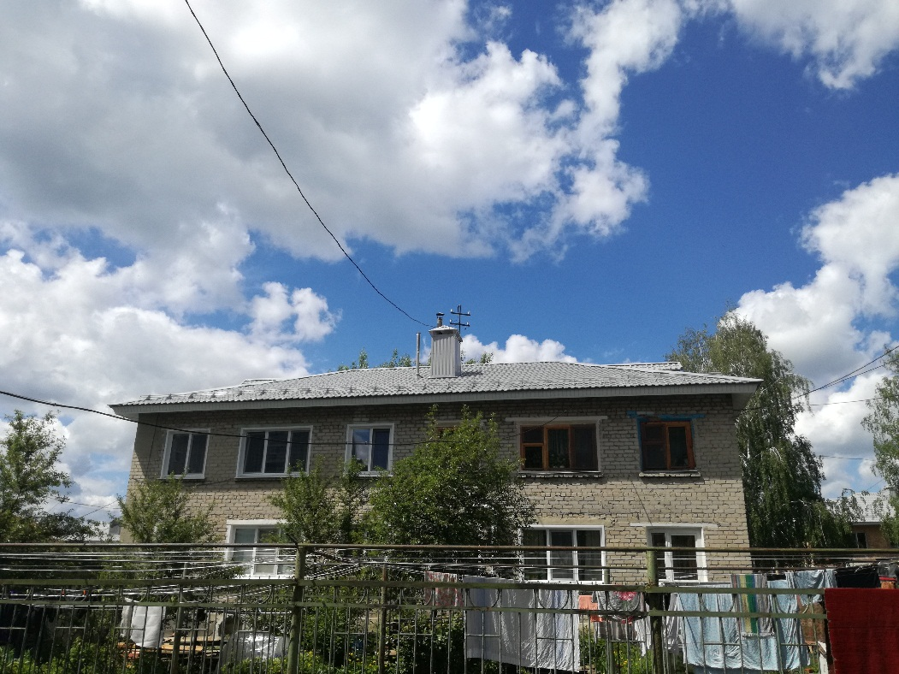


Программа капитального ремонта общего
имущества МКД Пензенской области

Slide 2
Программа капитального ремонта общего
имущества МКД Пензенской области

Slide 3
Программа капитального ремонта общего
имущества МКД Пензенской области

Slide 4
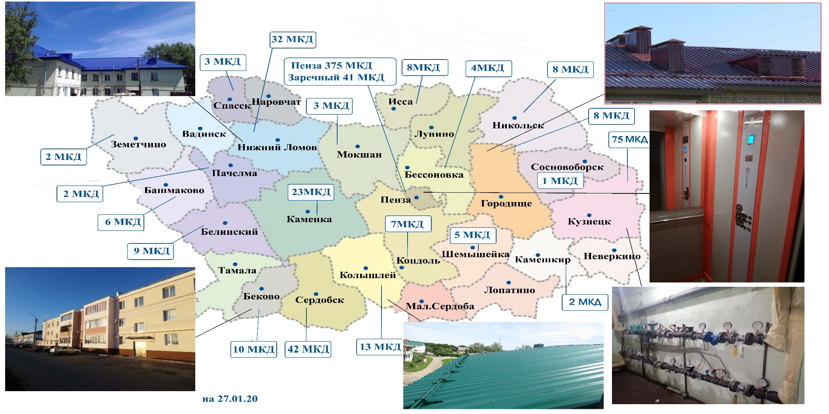
Программа капитального ремонта общего
имущества МКД Пензенской области

